Slide 1

2018
EIE项目报告
后起之秀组
小组成员：朱田宇 张柳叶 郑传磊 张展 王硕 任锡宾

Slide 2

基于EIE开发板的心率检测应用

Slide 3
目录
contents
01
项目简介
对心率检测应用的基本简介
需求分析
02
对目前消费以及需求市场的分析提取
03
项目流程展示
对基于EIE开发板的心率检测应用项目落实和实现过程的简介
存在问题以及前景期望
04
目前只是停留在开发阶段，存在一定的项目问题
对项目后期发展空间和市场拓展空间的展望

Slide 4
01
项目简介

Slide 5
心率检测应用
在一个ANT通道中，传感器仅作为数据发送者，将采集到的心率数据发送至接收终端。接收终端往往是具有屏幕、及存储器的设备，负责将接收到的信息进行处理并显示。
传感器
01
以人体为中心，布置在人体附近（体外、体表、体内）的高集成度的微型传感器
01
无线体域网
02
在无线传感器网络基础上发展起来的具有特定应用领域的网络，由中心节点/协调器设备进行网络管理并将所采集的数据汇聚、上传到上级服务器，
02
03
处理器
03
04
Atmel SAM3U2C.
发送器&接收器
04
发送器 ：simulANT通过USB棒发送
接收器：EIEI开发板天线

Slide 6
02
需求分析
针对目前市场上所存在的消费市场和产品竞争
针对目前消费市场和消费情景

Slide 7


需求分析
目前市场上已经存在产品竞争
技术优势
工作模式优势
已经参与领域
BLE技术
蓝牙低能耗技术是短距离、低成本、可互操作性的无线技术，它利用许多智能手段最大限度地降低功耗。
非常适合用于从微型无线传感器（每半秒交换一次数据）或使用完全异步通信的遥控器等其它外设传送数据。
健康医疗用品：心跳带、血压计等
数据传输：智能家居室内控制、蓝牙调光、打印机等

Slide 8


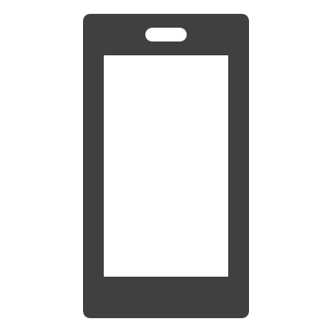



需求分析
针对目前的消费市场以及消费人群分析
工作党
心动分析
目前上班族已经被工作所包围，很少情况下会去注意自身的健康状况，尤其高发的心脏问题，因此需要一定的设备来进行帮助检测
目前年轻人的恋爱心态，很多一部分为追求心动的感觉，但又苦于把握心动机会，因此，本产品在后期会针对这一情况为年轻人制定心动水平指数和对应的行动方案
学生党
学生虽然大多数处于身体素质最佳阶段，但是在某些情况下，比如先天心脏病等等，需要借助外界设备进行心率监测
后续功能敬请期待
谎言检测
目前，公安部需要一定的审查方法，但是又苦于犯罪嫌疑人的厚黑心理，并且目前的测谎仪过于笨重，因此需要简便设备进行协助

Slide 9
03
项目流程展示
本部分用来介绍目前项目的开发情况

Slide 10




项目流程图展示
在项目操作之前，需要流程图来确定基本的研究方向和研究步骤
情况1
读取并显示
结束
开始
数据读取
分析选择
按钮1
按钮2
按钮3
。。。
读取电池状态
情况N
模式1
模式2
模式3

Slide 11
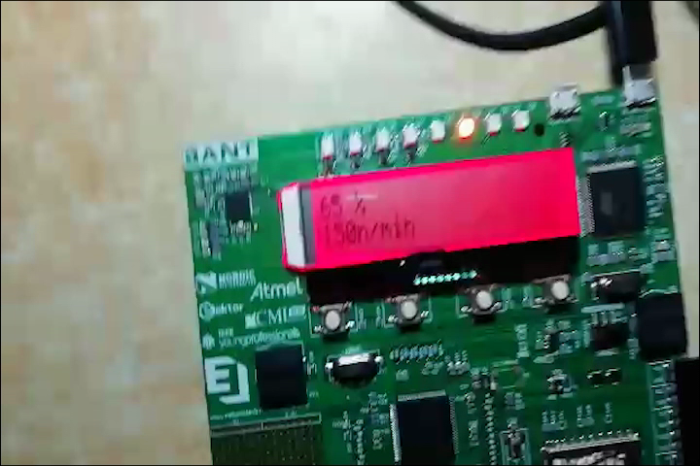
成功项目展示
视频展示

Slide 12
04
项目展望

Slide 13

1.显示制造商信息，硬件与版本型号，树立产品形象。
2.记录使用时间，方便用户规划使用时间。
3.模式设置：在不同的运动状态下，用户的心率是不一样的，可以设置不同的模式来区别对待不同应用情景下的状态，如慢跑模式，游泳模式等。
MCU

Slide 14
Thank you
小组成员：朱田宇 张柳叶 张展 郑传磊 任锡宾 王硕

